Slide 1
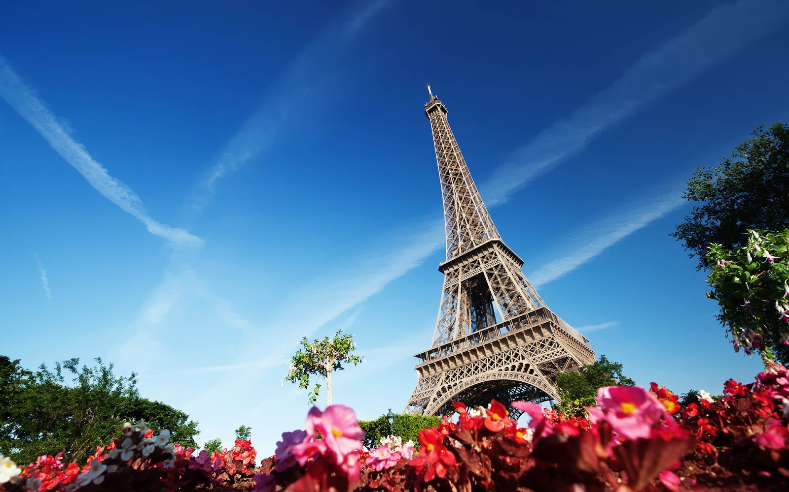
Frankrijk!
Spreekbeurt door:
Frankie,Roos, Koen en Nienke

Slide 2
Hoofdstukken.
waarom doen we dit?
franse liedjes
landschap
.klimaat
.middelen van bestaan
.toerisme
.staatsvorm
.godsdienst
,levenwijze
relatie met Nederland
slot

Slide 3
1.Waarom doen wij dit?

Slide 4
Franse liedjes
http://www.youtube.com/watch?v=F_rEHfLgdc
Y j’me tire betekent : ik trek me terug ;0,50 tot 1,30
http://www.youtube.com/watch?v=oiKj0Z_Xnjc 0,30 tot 1,10
De tekst betekent eigenlijk; papa waar ben je
http://www.youtube.com/watch?v=U1hNevlpkpY met mij in jou armen is alles prachtig 0 tot 0,40

Slide 5
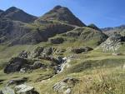
landschap

Slide 6
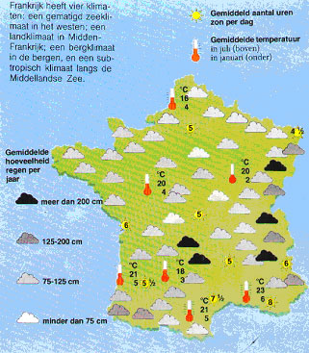
klimaat

Slide 7
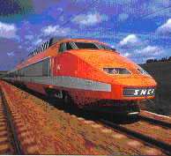
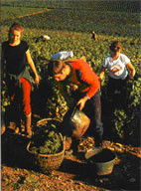
Middelen van bestaan

Slide 8
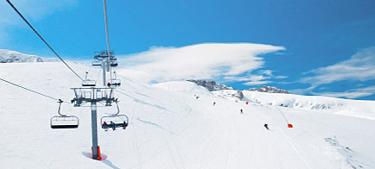
Toerisme

Slide 9
staatsvorm
Republiek

Slide 10
godsdienst

Slide 11
levenswijze
Hoe leven ze daar?

Slide 12
Relatie met Nederland
‘’fietfuuw’’

Slide 13
Slot
Zijn er nog vragen of opmerkingen

